Slide 1




Características
de repositórios populares​
Introdução
O cenário atual de desenvolvimento de software demanda evidências empíricas para apoiar a tomada de decisões. Neste contexto, realizamos uma investigação sistemática sobre práticas de desenvolvimento, utilizando métodos científicos para coletar e analisar dados relevantes para a comunidade de engenharia de software.
Grupo:
Izabela Cecilia Silva Barbosa
Lucas Machado de Oliveira Andrade
Mariana Eliza Alves Costa
Vitor Fernandes de Souza ​

Slide 2
Características
de repositórios populares​
Introdução
O cenário atual de desenvolvimento de software demanda evidências empíricas para apoiar a tomada de decisões. Neste contexto, realizamos uma investigação sistemática sobre práticas de desenvolvimento, utilizando métodos científicos para coletar e analisar dados relevantes para a comunidade de engenharia de software.
HIPÓTESES INFORMAIS
HIPÓTESES INFORMAIS

Slide 3
Características
de repositórios populares​
Introdução
HIPÓTESES INFORMAIS
O cenário atual de desenvolvimento de software demanda evidências empíricas para apoiar a tomada de decisões. Neste contexto, realizamos uma investigação sistemática sobre práticas de desenvolvimento, utilizando métodos científicos para coletar e analisar dados relevantes para a comunidade de engenharia de software.
HIPÓTESES INFORMAIS
HIPÓTESES INFORMAIS

Slide 4

RQ 01. Sistemas ​
populares são antigos?
Acredita-se que repositórios populares são, em média, mais antigos. ​
Eles tiveram tempo para evoluir, construir uma comunidade, e acumular estrelas ao longo dos anos. ​
Portanto, a idade mediana dos repositórios populares na amostra deve ser mais ALTA que a média.

Slide 5
Métrica: idade do repositório​
Acredita-se que repositórios populares são, em média, mais antigos. ​
Eles tiveram tempo para evoluir, construir uma comunidade, e acumular estrelas ao longo dos anos. ​
Portanto, a idade mediana dos repositórios populares na amostra deve ser mais ALTA que a média.

Slide 6
RQ 02. Sistemas populares ​
recebem muita contribuição externa?​
RQ 01. Sistemas ​
populares são antigos?
Métrica: total de pull requests aceitas​
Repositórios populares com uma comunidade ativa e que recebem muitas pull requests possuem mais estrelas que a média. ​
A alta visibilidade e o grande número de estrelas atraem novos contribuidores, resultando em um alto número de pull requests por repositório.

Slide 7


RQ 03. Sistemas populares ​
lançam releases com frequência?​
RQ 02. Sistemas populares ​
recebem muita contribuição externa?​
RQ 01. Sistemas ​
populares são antigos?
Métrica: total de releases​
Métrica: total de pull requests aceitas​
A frequência de releases é um indicativo de um ciclo de desenvolvimento ativo e de um produto em constante evolução. ​
Repositórios populares tendem a ter um processo de entrega:​
contínua ​
mais robusto, ​
com um número acima da média de releases, ​
Fatores que mantém os usuários engajados e os projetos atualizados.
Repositórios populares com uma comunidade ativa e que recebem muitas pull requests possuem mais estrelas que a média. ​
A alta visibilidade e o grande número de estrelas atraem novos contribuidores, resultando em um alto número de pull requests por repositório.

Slide 8
RQ 02. Sistemas populares ​
recebem muita contribuição externa?​
RQ 04. Sistemas populares ​
são atualizados com frequência?​
RQ 01. Sistemas ​
populares são antigos?
Métrica: tempo até a última atualização​
Métrica: total de pull requests aceitas​
Projetos populares são ativamente mantidos. ​
Espera-se que o tempo desde a última atualização seja baixo da média, indicando que a base de código está em constante desenvolvimento.​
Repositórios com longos períodos sem atualizações, mesmo que sejam populares, podem estar em fase de hibernação ou abandonados.
Repositórios populares com uma comunidade ativa e que recebem muitas pull requests possuem mais estrelas que a média. ​
A alta visibilidade e o grande número de estrelas atraem novos contribuidores, resultando em um alto número de pull requests por repositório.

Slide 9
RQ 05. Sistemas populares ​
são escritos nas linguagens mais populares?​
Métrica: linguagem primária de cada um desses repositórios​
A escolha da linguagem de programação influencia diretamente a visibilidade e a popularidade. ​
As linguagens mais populares (como JavaScript, Python, Java, etc.) têm grandes comunidades de desenvolvedores, o que facilita o aumento de estrelas e contribuições. ​
Portanto, a maioria dos repositórios populares na amostra será escrita em uma das linguagens mais usadas no mercado.

Slide 10


RQ 06. Sistemas populares possuem ​
um alto percentual de issues fechadas?​
Métrica: razão entre número de issues fechadas pelo total de issues ​
Uma taxa, acima da média da amostra, de issues fechadas indica que o projeto é bem gerenciado e bugs são resolvidos de forma eficiente. ​
Isso demonstra confiabilidade para a comunidade. ​
Espera-se que a maioria dos repositórios populares tenha um percentual acima da média de issues fechadas, mostrando que são reativos às demandas dos usuários.

Slide 11
RQ 07: Sistemas escritos em linguagens mais populares recebem mais contribuição externa, lançam mais releases e são atualizados com mais frequência? ​
Projetos desenvolvidos em linguagens de programação mais populares (como Python, JavaScript, Java, etc.) tendem a ter uma comunidade de desenvolvedores maior. ​
Essa base de usuários mais ampla e ativa leva a um ciclo de desenvolvimento mais dinâmico.

Slide 12
RQ 07: Sistemas escritos em linguagens mais populares recebem mais contribuição externa, lançam mais releases e são atualizados com mais frequência? ​
Resultados
Projetos desenvolvidos em linguagens de programação mais populares (como Python, JavaScript, Java, etc.) tendem a ter uma comunidade de desenvolvedores maior. ​
Essa base de usuários mais ampla e ativa leva a um ciclo de desenvolvimento mais dinâmico.

Slide 13
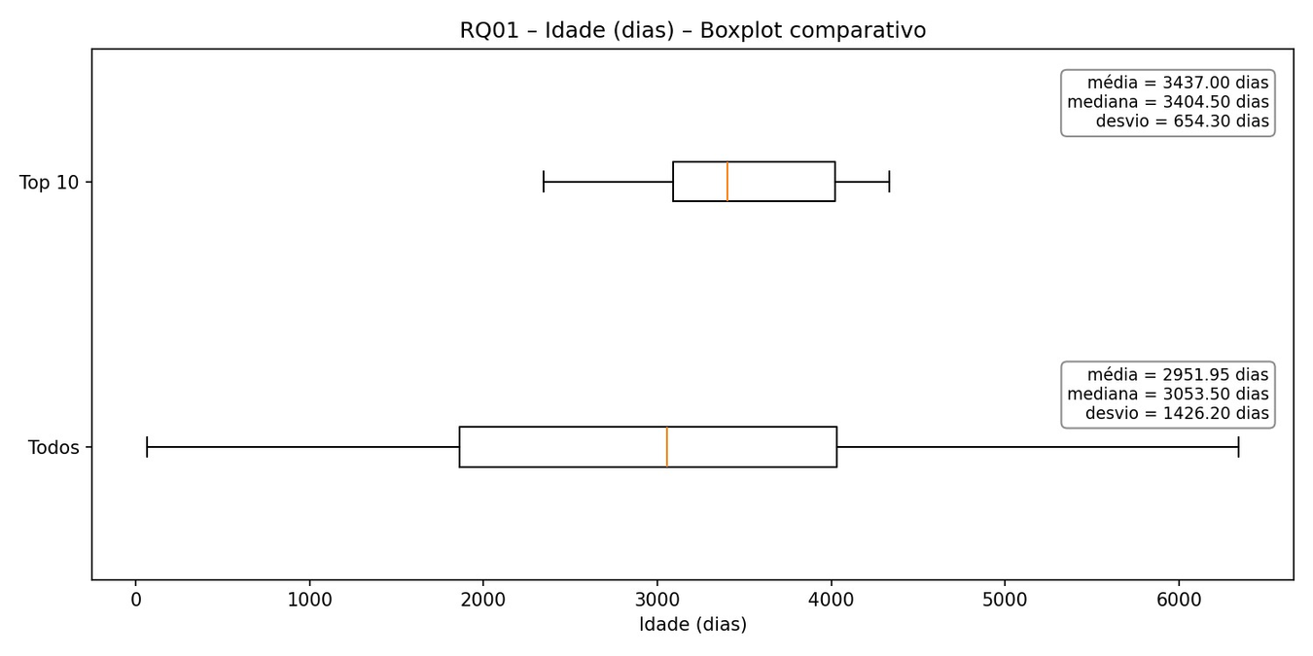
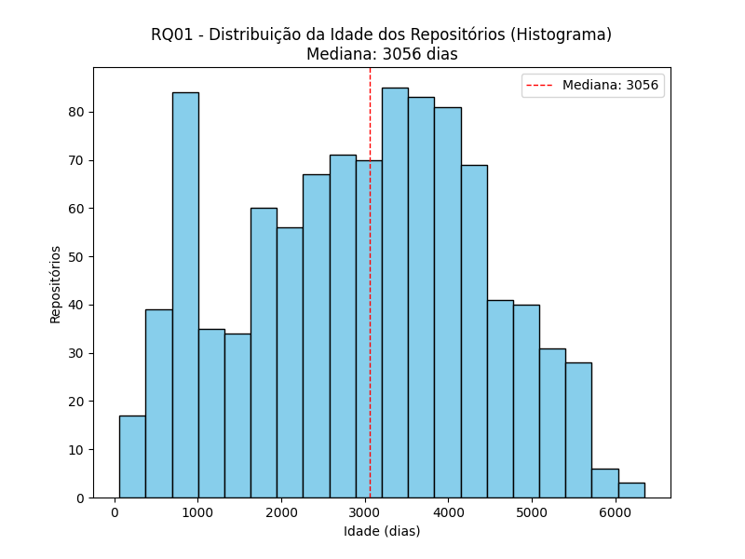
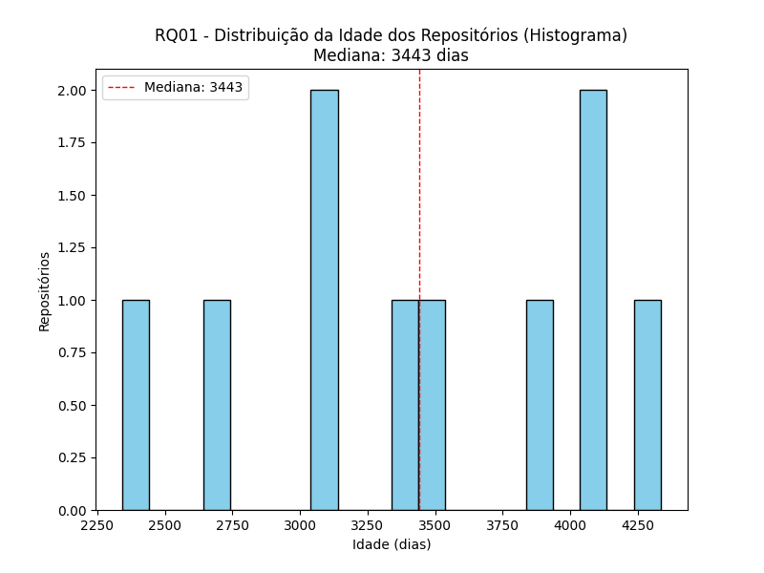
RQ 07: Sistemas escritos em linguagens mais populares recebem mais contribuição externa, lançam mais releases e são atualizados com mais frequência? ​
RQ 01. Sistemas populares são maduros/antigos?
Projetos desenvolvidos em linguagens de programação mais populares (como Python, JavaScript, Java, etc.) tendem a ter uma comunidade de desenvolvedores maior. ​
Essa base de usuários mais ampla e ativa leva a um ciclo de desenvolvimento mais dinâmico.
Para todos os repositórios: Mediana: 3056 dias Mín: 63 dias, Máx: 6344 dias
Para TOP10 repositórios: Mediana: 3443 dias Mín: 2343 dias, Máx: 4335 dias

Slide 14
Conclusão:
Como observado pelos gráficos, os sistemas populares possuem uma média superior quando comparados com todos os repositórios, saindo de 2951 dias para 3437 dias. Além disso teve uma redução no desvio padrão, indicando que há uma menor variação dos dados com a média sendo de 654.3 de desvio padrão para os top 10 e de 1426 para os demais.
RQ 07: Sistemas escritos em linguagens mais populares recebem mais contribuição externa, lançam mais releases e são atualizados com mais frequência? ​
Conclusão:
Como observado pelos gráficos, os sistemas populares possuem uma média superior quando comparados com todos os repositórios, saindo de 2951 dias para 3437 dias. Além disso teve uma redução no desvio padrão, indicando que há uma menor variação dos dados com a média sendo de 654.3 de desvio padrão para os top 10 e de 1426 para os demais.
RQ 01. Sistemas populares são maduros/antigos?
Projetos desenvolvidos em linguagens de programação mais populares (como Python, JavaScript, Java, etc.) tendem a ter uma comunidade de desenvolvedores maior. ​
Essa base de usuários mais ampla e ativa leva a um ciclo de desenvolvimento mais dinâmico.
Para todos os repositórios: Mediana: 3056 dias Mín: 63 dias, Máx: 6344 dias
Para TOP10 repositórios: Mediana: 3443 dias Mín: 2343 dias, Máx: 4335 dias

Slide 15
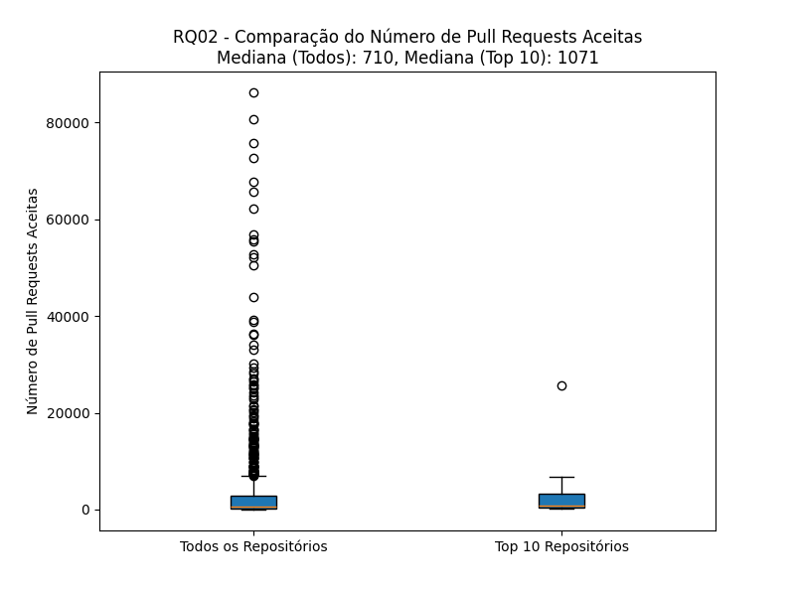
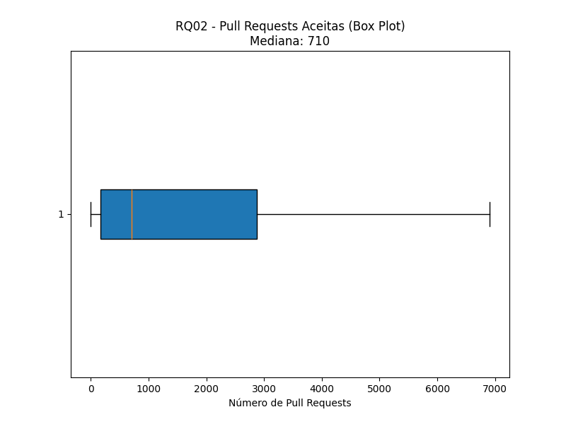
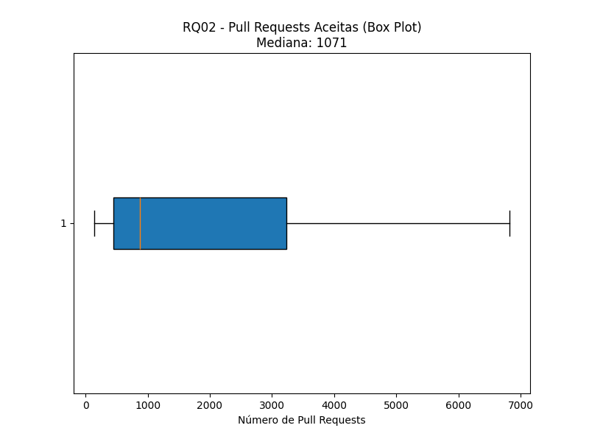
Conclusão:
Como observado pelos gráficos, os sistemas populares possuem uma média superior quando comparados com todos os repositórios, saindo de 2951 dias para 3437 dias. Além disso teve uma redução no desvio padrão, indicando que há uma menor variação dos dados com a média sendo de 654.3 de desvio padrão para os top 10 e de 1426 para os demais.
RQ 07: Sistemas escritos em linguagens mais populares recebem mais contribuição externa, lançam mais releases e são atualizados com mais frequência? ​
Conclusão:
Como observado pelos gráficos, os sistemas populares possuem uma média superior quando comparados com todos os repositórios, saindo de 2951 dias para 3437 dias. Além disso teve uma redução no desvio padrão, indicando que há uma menor variação dos dados com a média sendo de 654.3 de desvio padrão para os top 10 e de 1426 para os demais.
RQ 01. Sistemas populares são maduros/antigos?
RQ 02. Sistemas populares recebem muita contribuição externa?
Projetos desenvolvidos em linguagens de programação mais populares (como Python, JavaScript, Java, etc.) tendem a ter uma comunidade de desenvolvedores maior. ​
Essa base de usuários mais ampla e ativa leva a um ciclo de desenvolvimento mais dinâmico.
Para todos os repositórios: Mediana: 3056 dias Mín: 63 dias, Máx: 6344 dias
Para TOP10 repositórios: Mediana: 3443 dias Mín: 2343 dias, Máx: 4335 dias
Para todos os repositórios: Mediana: 710 Mín: 0, Máx: 86225
Para top10 repositórios: Mediana: 1071 Mín: 142, Máx: 25733
Para top10 repositórios: Mediana: 3443 dias Mín: 2343 dias, Máx: 4335 dias

Slide 16
Conclusão:
Quando comparado, existe uma diferença no valor de pull request (PR) aceitas, sendo que os populares possuem maior aceite das PRs, ou seja, há um aumento na contribuição externa. Também há um menor número de outliers com mediana sendo de 1071 para os top 10 e de 710 para os demais.
Conclusão:
Como observado pelos gráficos, os sistemas populares possuem uma média superior quando comparados com todos os repositórios, saindo de 2951 dias para 3437 dias. Além disso teve uma redução no desvio padrão, indicando que há uma menor variação dos dados com a média sendo de 654.3 de desvio padrão para os top 10 e de 1426 para os demais.
RQ 07: Sistemas escritos em linguagens mais populares recebem mais contribuição externa, lançam mais releases e são atualizados com mais frequência? ​
Conclusão:
Como observado pelos gráficos, os sistemas populares possuem uma média superior quando comparados com todos os repositórios, saindo de 2951 dias para 3437 dias. Além disso teve uma redução no desvio padrão, indicando que há uma menor variação dos dados com a média sendo de 654.3 de desvio padrão para os top 10 e de 1426 para os demais.
RQ 01. Sistemas populares são maduros/antigos?
Projetos desenvolvidos em linguagens de programação mais populares (como Python, JavaScript, Java, etc.) tendem a ter uma comunidade de desenvolvedores maior. ​
Essa base de usuários mais ampla e ativa leva a um ciclo de desenvolvimento mais dinâmico.
Para todos os repositórios: Mediana: 3056 dias Mín: 63 dias, Máx: 6344 dias
Para TOP10 repositórios: Mediana: 3443 dias Mín: 2343 dias, Máx: 4335 dias

Slide 17
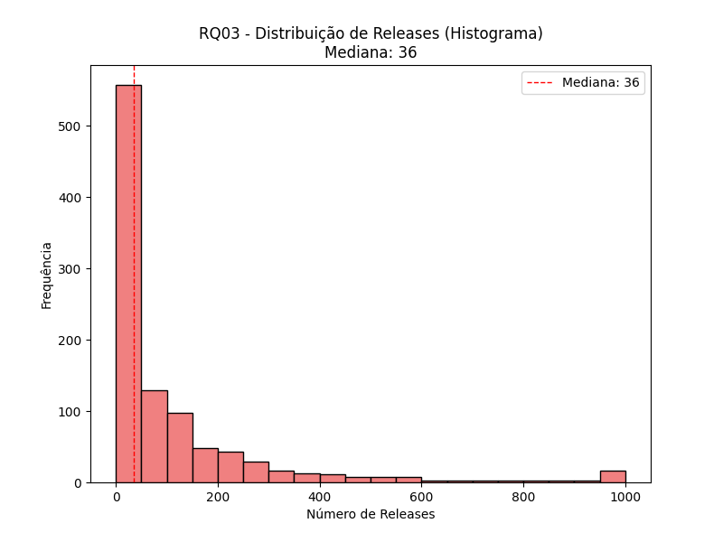
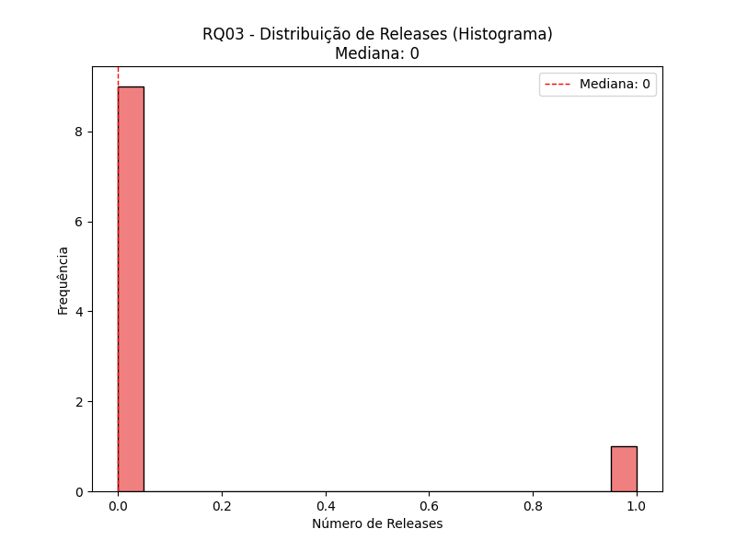
Conclusão:
Quando comparado, existe uma diferença no valor de pull request (PR) aceitas, sendo que os populares possuem maior aceite das PRs, ou seja, há um aumento na contribuição externa. Também há um menor número de outliers com mediana sendo de 1071 para os top 10 e de 710 para os demais.
Conclusão:
Como observado pelos gráficos, os sistemas populares possuem uma média superior quando comparados com todos os repositórios, saindo de 2951 dias para 3437 dias. Além disso teve uma redução no desvio padrão, indicando que há uma menor variação dos dados com a média sendo de 654.3 de desvio padrão para os top 10 e de 1426 para os demais.
RQ 07: Sistemas escritos em linguagens mais populares recebem mais contribuição externa, lançam mais releases e são atualizados com mais frequência? ​
Conclusão:
Como observado pelos gráficos, os sistemas populares possuem uma média superior quando comparados com todos os repositórios, saindo de 2951 dias para 3437 dias. Além disso teve uma redução no desvio padrão, indicando que há uma menor variação dos dados com a média sendo de 654.3 de desvio padrão para os top 10 e de 1426 para os demais.
RQ 01. Sistemas populares são maduros/antigos?
RQ 03. Sistemas populares lançam releases com frequência?
Projetos desenvolvidos em linguagens de programação mais populares (como Python, JavaScript, Java, etc.) tendem a ter uma comunidade de desenvolvedores maior. ​
Essa base de usuários mais ampla e ativa leva a um ciclo de desenvolvimento mais dinâmico.
Para todos os repositórios: Mediana: 3056 dias Mín: 63 dias, Máx: 6344 dias
Para TOP10 repositórios: Mediana: 3443 dias Mín: 2343 dias, Máx: 4335 dias
Para todos os repositórios: Mediana: 36 Mín: 0, Máx: 1000
Para top10 repositórios: Mediana: 0 Mín: 0, Máx: 1

Slide 18
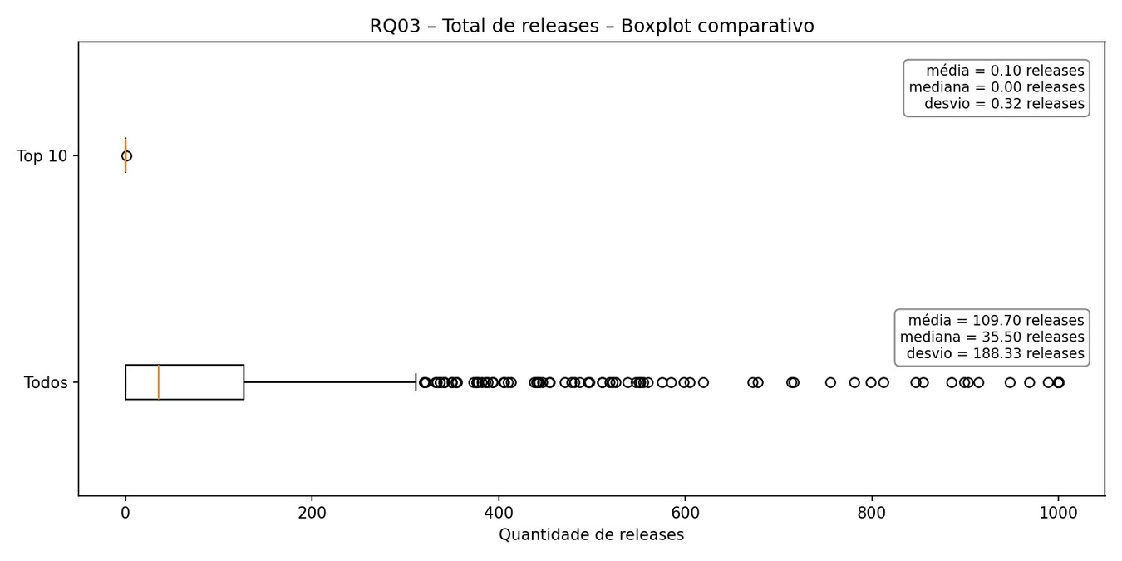
Conclusão:
Quando comparado, existe uma diferença no valor de pull request (PR) aceitas, sendo que os populares possuem maior aceite das PRs, ou seja, há um aumento na contribuição externa. Também há um menor número de outliers com mediana sendo de 1071 para os top 10 e de 710 para os demais.
Conclusão:
Como observado pelos gráficos, os sistemas populares possuem uma média superior quando comparados com todos os repositórios, saindo de 2951 dias para 3437 dias. Além disso teve uma redução no desvio padrão, indicando que há uma menor variação dos dados com a média sendo de 654.3 de desvio padrão para os top 10 e de 1426 para os demais.
Conclusão:
Em média há uma quantidade bem menor de releases para sistemas mais populares. sendo uma média de 0.1 para os repositórios populares e de 109 para repositórios gerais.
RQ 07: Sistemas escritos em linguagens mais populares recebem mais contribuição externa, lançam mais releases e são atualizados com mais frequência? ​
Conclusão:
Como observado pelos gráficos, os sistemas populares possuem uma média superior quando comparados com todos os repositórios, saindo de 2951 dias para 3437 dias. Além disso teve uma redução no desvio padrão, indicando que há uma menor variação dos dados com a média sendo de 654.3 de desvio padrão para os top 10 e de 1426 para os demais.
RQ 01. Sistemas populares são maduros/antigos?
Projetos desenvolvidos em linguagens de programação mais populares (como Python, JavaScript, Java, etc.) tendem a ter uma comunidade de desenvolvedores maior. ​
Essa base de usuários mais ampla e ativa leva a um ciclo de desenvolvimento mais dinâmico.
Para todos os repositórios: Mediana: 3056 dias Mín: 63 dias, Máx: 6344 dias
Para TOP10 repositórios: Mediana: 3443 dias Mín: 2343 dias, Máx: 4335 dias

Slide 19
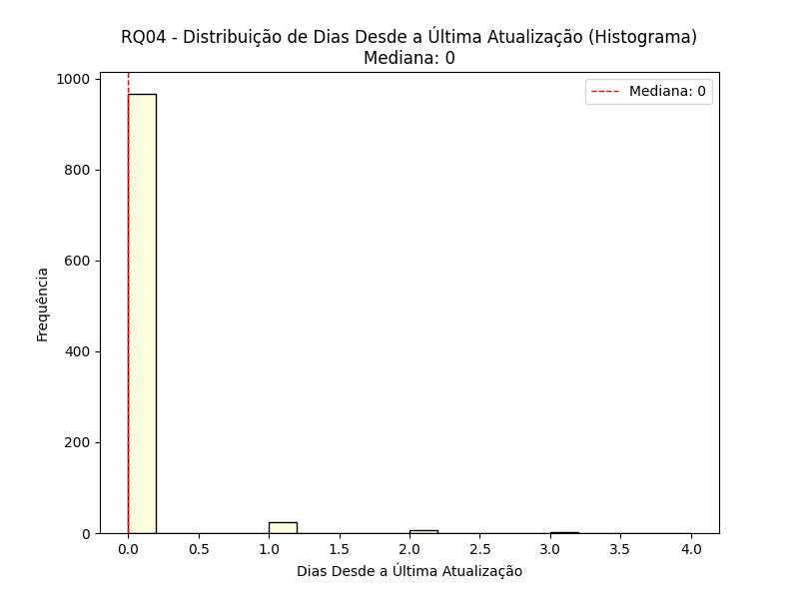
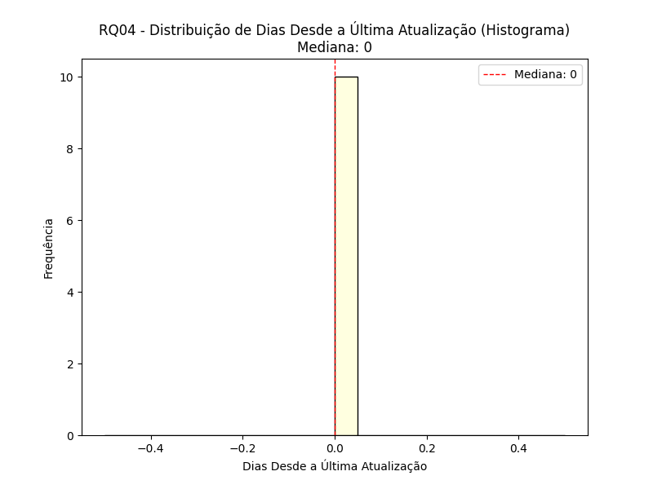
Conclusão:
Quando comparado, existe uma diferença no valor de pull request (PR) aceitas, sendo que os populares possuem maior aceite das PRs, ou seja, há um aumento na contribuição externa. Também há um menor número de outliers com mediana sendo de 1071 para os top 10 e de 710 para os demais.
Conclusão:
Como observado pelos gráficos, os sistemas populares possuem uma média superior quando comparados com todos os repositórios, saindo de 2951 dias para 3437 dias. Além disso teve uma redução no desvio padrão, indicando que há uma menor variação dos dados com a média sendo de 654.3 de desvio padrão para os top 10 e de 1426 para os demais.
RQ 07: Sistemas escritos em linguagens mais populares recebem mais contribuição externa, lançam mais releases e são atualizados com mais frequência? ​
Conclusão:
Como observado pelos gráficos, os sistemas populares possuem uma média superior quando comparados com todos os repositórios, saindo de 2951 dias para 3437 dias. Além disso teve uma redução no desvio padrão, indicando que há uma menor variação dos dados com a média sendo de 654.3 de desvio padrão para os top 10 e de 1426 para os demais.
RQ 01. Sistemas populares são maduros/antigos?
RQ 04. Sistemas populares são atualizados com frequência
Projetos desenvolvidos em linguagens de programação mais populares (como Python, JavaScript, Java, etc.) tendem a ter uma comunidade de desenvolvedores maior. ​
Essa base de usuários mais ampla e ativa leva a um ciclo de desenvolvimento mais dinâmico.
Para todos os repositórios: Mediana: 3056 dias Mín: 63 dias, Máx: 6344 dias
Para TOP10 repositórios: Mediana: 3443 dias Mín: 2343 dias, Máx: 4335 dias
Para todos os repositórios: Mediana: 0 dias Mín: 0 dias, Máx: 4 dias
Para top10 repositórios: Mediana: 0 dias Mín: 0 dias, Máx: 0 dias

Slide 20
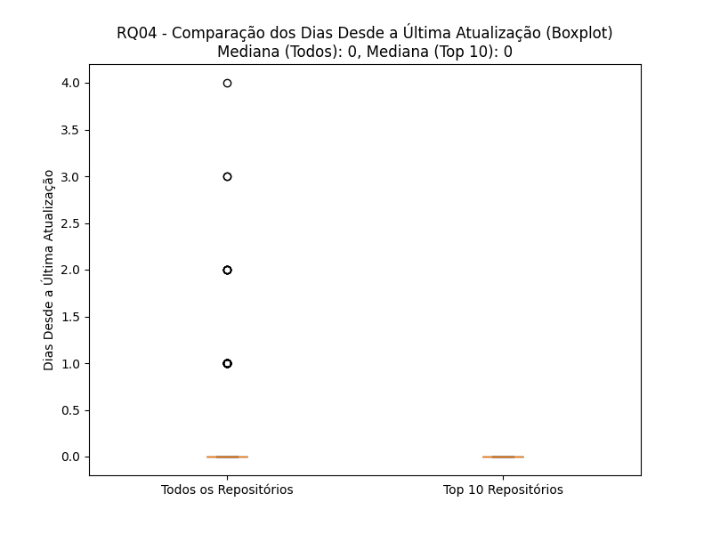
Conclusão:
As atualizações no git ocorrem de forma bem concisa e diária, não possuindo uma relação evidente entre a dias desde a última atualização com a popularidade dos repositórios.
Conclusão:
Quando comparado, existe uma diferença no valor de pull request (PR) aceitas, sendo que os populares possuem maior aceite das PRs, ou seja, há um aumento na contribuição externa. Também há um menor número de outliers com mediana sendo de 1071 para os top 10 e de 710 para os demais.
Conclusão:
Como observado pelos gráficos, os sistemas populares possuem uma média superior quando comparados com todos os repositórios, saindo de 2951 dias para 3437 dias. Além disso teve uma redução no desvio padrão, indicando que há uma menor variação dos dados com a média sendo de 654.3 de desvio padrão para os top 10 e de 1426 para os demais.
RQ 07: Sistemas escritos em linguagens mais populares recebem mais contribuição externa, lançam mais releases e são atualizados com mais frequência? ​
Conclusão:
Como observado pelos gráficos, os sistemas populares possuem uma média superior quando comparados com todos os repositórios, saindo de 2951 dias para 3437 dias. Além disso teve uma redução no desvio padrão, indicando que há uma menor variação dos dados com a média sendo de 654.3 de desvio padrão para os top 10 e de 1426 para os demais.
RQ 01. Sistemas populares são maduros/antigos?
Projetos desenvolvidos em linguagens de programação mais populares (como Python, JavaScript, Java, etc.) tendem a ter uma comunidade de desenvolvedores maior. ​
Essa base de usuários mais ampla e ativa leva a um ciclo de desenvolvimento mais dinâmico.
Python: 189 repositórios TypeScript: 156 repositórios JavaScript: 130 repositórios Unknown: 103 repositórios Go: 73 repositórios Java: 50 repositórios C++: 48 repositórios Rust: 44 repositórios C: 25 repositórios Jupyter Notebook: 22 repositórios
Para todos os repositórios: Mediana: 3056 dias Mín: 63 dias, Máx: 6344 dias
Para TOP10 repositórios: Mediana: 3443 dias Mín: 2343 dias, Máx: 4335 dias

Slide 21
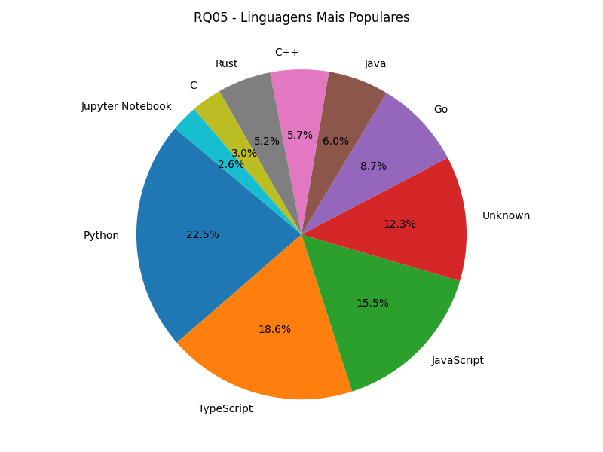
Conclusão:
Quando comparado, existe uma diferença no valor de pull request (PR) aceitas, sendo que os populares possuem maior aceite das PRs, ou seja, há um aumento na contribuição externa. Também há um menor número de outliers com mediana sendo de 1071 para os top 10 e de 710 para os demais.
Conclusão:
Como observado pelos gráficos, os sistemas populares possuem uma média superior quando comparados com todos os repositórios, saindo de 2951 dias para 3437 dias. Além disso teve uma redução no desvio padrão, indicando que há uma menor variação dos dados com a média sendo de 654.3 de desvio padrão para os top 10 e de 1426 para os demais.
RQ 07: Sistemas escritos em linguagens mais populares recebem mais contribuição externa, lançam mais releases e são atualizados com mais frequência? ​
Conclusão:
Como observado pelos gráficos, os sistemas populares possuem uma média superior quando comparados com todos os repositórios, saindo de 2951 dias para 3437 dias. Além disso teve uma redução no desvio padrão, indicando que há uma menor variação dos dados com a média sendo de 654.3 de desvio padrão para os top 10 e de 1426 para os demais.
RQ 01. Sistemas populares são maduros/antigos?
RQ 05. Sistemas populares são escritos nas linguagens mais populares?
Python: 189 repositórios TypeScript: 156 repositórios JavaScript: 130 repositórios Unknown: 103 repositórios Go: 73 repositórios Java: 50 repositórios C++: 48 repositórios Rust: 44 repositórios C: 25 repositórios Jupyter Notebook: 22 repositórios
Projetos desenvolvidos em linguagens de programação mais populares (como Python, JavaScript, Java, etc.) tendem a ter uma comunidade de desenvolvedores maior. ​
Essa base de usuários mais ampla e ativa leva a um ciclo de desenvolvimento mais dinâmico.
Para todos os repositórios: Mediana: 3056 dias Mín: 63 dias, Máx: 6344 dias
Para TOP10 repositórios: Mediana: 3443 dias Mín: 2343 dias, Máx: 4335 dias

Slide 22
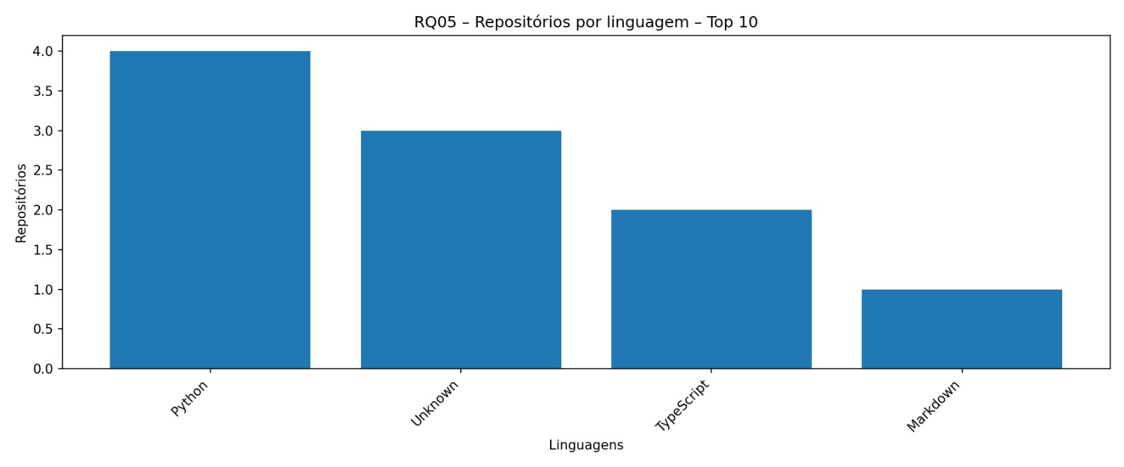
Conclusão:
Quando comparado, existe uma diferença no valor de pull request (PR) aceitas, sendo que os populares possuem maior aceite das PRs, ou seja, há um aumento na contribuição externa. Também há um menor número de outliers com mediana sendo de 1071 para os top 10 e de 710 para os demais.
Conclusão:
Como observado pelos gráficos, os sistemas populares possuem uma média superior quando comparados com todos os repositórios, saindo de 2951 dias para 3437 dias. Além disso teve uma redução no desvio padrão, indicando que há uma menor variação dos dados com a média sendo de 654.3 de desvio padrão para os top 10 e de 1426 para os demais.
Conclusão:
O Python e o TypeScript estão entre as linguagens mais utilizadas tanto nos repositórios mais populares como nos mais utilizados de forma geral. Entretanto, os outros possuem uma diferenciação.
RQ 07: Sistemas escritos em linguagens mais populares recebem mais contribuição externa, lançam mais releases e são atualizados com mais frequência? ​
Conclusão:
Como observado pelos gráficos, os sistemas populares possuem uma média superior quando comparados com todos os repositórios, saindo de 2951 dias para 3437 dias. Além disso teve uma redução no desvio padrão, indicando que há uma menor variação dos dados com a média sendo de 654.3 de desvio padrão para os top 10 e de 1426 para os demais.
RQ 01. Sistemas populares são maduros/antigos?
Projetos desenvolvidos em linguagens de programação mais populares (como Python, JavaScript, Java, etc.) tendem a ter uma comunidade de desenvolvedores maior. ​
Essa base de usuários mais ampla e ativa leva a um ciclo de desenvolvimento mais dinâmico.
Para todos os repositórios: Mediana: 3056 dias Mín: 63 dias, Máx: 6344 dias
Para TOP10 repositórios: Mediana: 3443 dias Mín: 2343 dias, Máx: 4335 dias

Slide 23
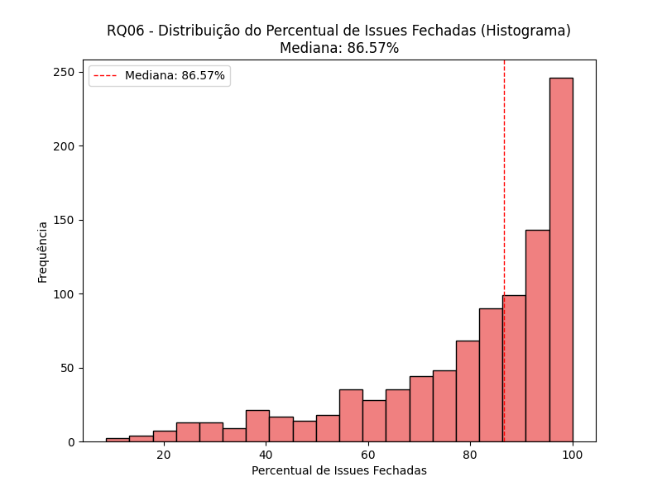
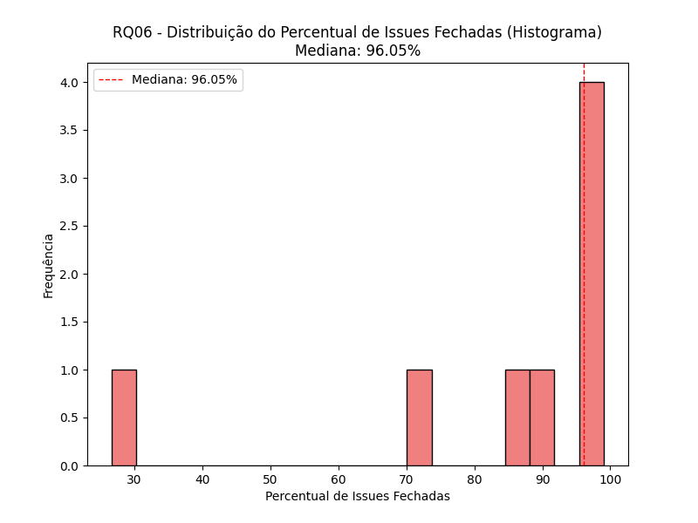
Conclusão:
Quando comparado, existe uma diferença no valor de pull request (PR) aceitas, sendo que os populares possuem maior aceite das PRs, ou seja, há um aumento na contribuição externa. Também há um menor número de outliers com mediana sendo de 1071 para os top 10 e de 710 para os demais.
Conclusão:
Como observado pelos gráficos, os sistemas populares possuem uma média superior quando comparados com todos os repositórios, saindo de 2951 dias para 3437 dias. Além disso teve uma redução no desvio padrão, indicando que há uma menor variação dos dados com a média sendo de 654.3 de desvio padrão para os top 10 e de 1426 para os demais.
RQ 07: Sistemas escritos em linguagens mais populares recebem mais contribuição externa, lançam mais releases e são atualizados com mais frequência? ​
Conclusão:
Como observado pelos gráficos, os sistemas populares possuem uma média superior quando comparados com todos os repositórios, saindo de 2951 dias para 3437 dias. Além disso teve uma redução no desvio padrão, indicando que há uma menor variação dos dados com a média sendo de 654.3 de desvio padrão para os top 10 e de 1426 para os demais.
RQ 01. Sistemas populares são maduros/antigos?
RQ 06. Sistemas populares possuem um alto percentual de issues fechadas?
Projetos desenvolvidos em linguagens de programação mais populares (como Python, JavaScript, Java, etc.) tendem a ter uma comunidade de desenvolvedores maior. ​
Essa base de usuários mais ampla e ativa leva a um ciclo de desenvolvimento mais dinâmico.
Para todos os repositórios: Mediana: 3056 dias Mín: 63 dias, Máx: 6344 dias
Para TOP10 repositórios: Mediana: 3443 dias Mín: 2343 dias, Máx: 4335 dias
Para todos os repositórios: Mediana: 86.57% Mín: 8.77%, Máx: 100.00%
Para top10 repositórios: Mediana: 96.05% Mín: 26.69%, Máx: 99.02%

Slide 24
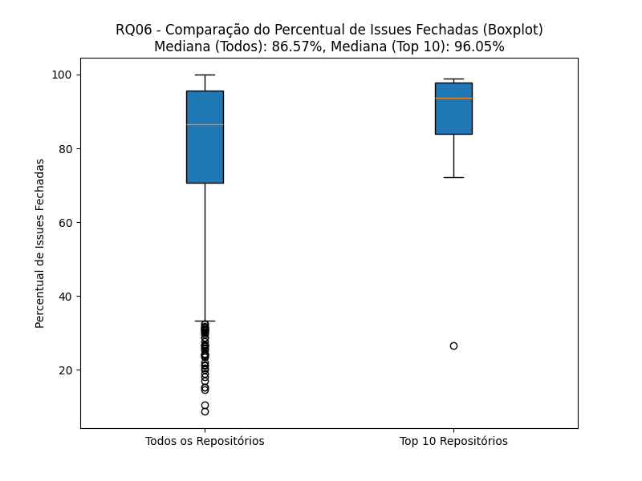
Conclusão:
Ao utilizar a mediana, é possível observar que os repositórios mias populários possuem 96% de issues fechadas, enquanto de forma geral, com outliers que possuem percentual abaixo de 40% possui apenas 86% de mediana de issues fechadas
Conclusão:
Quando comparado, existe uma diferença no valor de pull request (PR) aceitas, sendo que os populares possuem maior aceite das PRs, ou seja, há um aumento na contribuição externa. Também há um menor número de outliers com mediana sendo de 1071 para os top 10 e de 710 para os demais.
Conclusão:
Como observado pelos gráficos, os sistemas populares possuem uma média superior quando comparados com todos os repositórios, saindo de 2951 dias para 3437 dias. Além disso teve uma redução no desvio padrão, indicando que há uma menor variação dos dados com a média sendo de 654.3 de desvio padrão para os top 10 e de 1426 para os demais.
RQ 07: Sistemas escritos em linguagens mais populares recebem mais contribuição externa, lançam mais releases e são atualizados com mais frequência? ​
Conclusão:
Como observado pelos gráficos, os sistemas populares possuem uma média superior quando comparados com todos os repositórios, saindo de 2951 dias para 3437 dias. Além disso teve uma redução no desvio padrão, indicando que há uma menor variação dos dados com a média sendo de 654.3 de desvio padrão para os top 10 e de 1426 para os demais.
RQ 01. Sistemas populares são maduros/antigos?
Projetos desenvolvidos em linguagens de programação mais populares (como Python, JavaScript, Java, etc.) tendem a ter uma comunidade de desenvolvedores maior. ​
Essa base de usuários mais ampla e ativa leva a um ciclo de desenvolvimento mais dinâmico.
Python: 189 repositórios TypeScript: 156 repositórios JavaScript: 130 repositórios Unknown: 103 repositórios Go: 73 repositórios Java: 50 repositórios C++: 48 repositórios Rust: 44 repositórios C: 25 repositórios Jupyter Notebook: 22 repositórios
Para todos os repositórios: Mediana: 3056 dias Mín: 63 dias, Máx: 6344 dias
Para TOP10 repositórios: Mediana: 3443 dias Mín: 2343 dias, Máx: 4335 dias

Slide 25
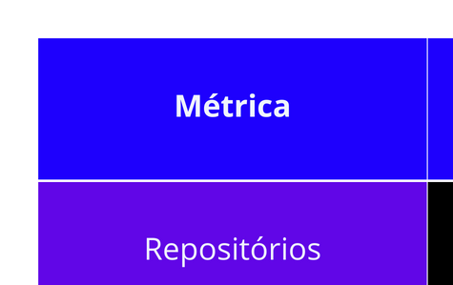
RQ07 - ANÁLISE POR LINGUAGEM
Conclusão:
Quando comparado, existe uma diferença no valor de pull request (PR) aceitas, sendo que os populares possuem maior aceite das PRs, ou seja, há um aumento na contribuição externa. Também há um menor número de outliers com mediana sendo de 1071 para os top 10 e de 710 para os demais.
Conclusão:
Como observado pelos gráficos, os sistemas populares possuem uma média superior quando comparados com todos os repositórios, saindo de 2951 dias para 3437 dias. Além disso teve uma redução no desvio padrão, indicando que há uma menor variação dos dados com a média sendo de 654.3 de desvio padrão para os top 10 e de 1426 para os demais.
RQ 07: Sistemas escritos em linguagens mais populares recebem mais contribuição externa, lançam mais releases e são atualizados com mais frequência? ​
Conclusão:
Como observado pelos gráficos, os sistemas populares possuem uma média superior quando comparados com todos os repositórios, saindo de 2951 dias para 3437 dias. Além disso teve uma redução no desvio padrão, indicando que há uma menor variação dos dados com a média sendo de 654.3 de desvio padrão para os top 10 e de 1426 para os demais.
Linguagens mais populares:
Python
TypeScript
JavaScript
Unknown
Go
RQ 01. Sistemas populares são maduros/antigos?
Projetos desenvolvidos em linguagens de programação mais populares (como Python, JavaScript, Java, etc.) tendem a ter uma comunidade de desenvolvedores maior. ​
Essa base de usuários mais ampla e ativa leva a um ciclo de desenvolvimento mais dinâmico.
Para todos os repositórios: Mediana: 3056 dias Mín: 63 dias, Máx: 6344 dias
Para TOP10 repositórios: Mediana: 3443 dias Mín: 2343 dias, Máx: 4335 dias

Slide 26
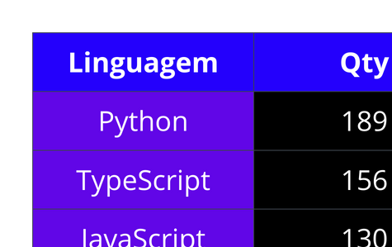
RQ07 - ANÁLISE POR LINGUAGEM
Conclusão:
✓ Linguagens populares recebem MAIS contribuições externas
✓ Linguagens populares lançam MAIS releases
✗ Linguagens populares são atualizadas com MENOS frequência

Slide 27
RQ07 - ANÁLISE POR LINGUAGEM
Conclusão:
✓ Linguagens populares recebem MAIS contribuições externas
✓ Linguagens populares lançam MAIS releases
✗ Linguagens populares são atualizadas com MENOS frequência

